Slide 1

WAT DOET DE OR?
&
WERVING Leden OR + HULPOUDERS
SCHOOLJAAR 2022-2023

Slide 2
Hoe helpen ouders mee op school?
  LEDEN MEDEZEGGENSCHAPSRAAD ( MR )
    dENKEN MEE OVER ONDERWIJS EN BELEID
  LEDEN OUDERRAAD (OR)
    ORGANISEREN activiteiten I.S.M. TEAMLEDEN SCHOOL
  CONTACTOUDERS ( 2 OUDERS PER KLAS )
    Aanspreekpunt leerkracht naar ouders en zorgen voor iets leuks voor de leraar
  HULPOUDERS
    BEGELEIDING VAN ACTIVITEITEN
  Luizenouders
    5 x per jaar (iedere woensdag na een vakantie)
    Via Parro komen meerdere verzoeken richting ouders om te ondersteunen dmv handjes die je kan invullen

Slide 3
WAT DOET DE OUDERRAAD?
Leuke ACTIVITEITEN ORGANISEREN I.S.M. TEAMLEDEN SCHOOL
6x per jaar vergaderen
Beheer ouderbijdragen en fruitgeld
BIJHOUDEN ADMINISTRATIE EN FINANCIEN M.B.T. ACTIVITEITEN
Je bent de stem van de ouder richting de school

Slide 4
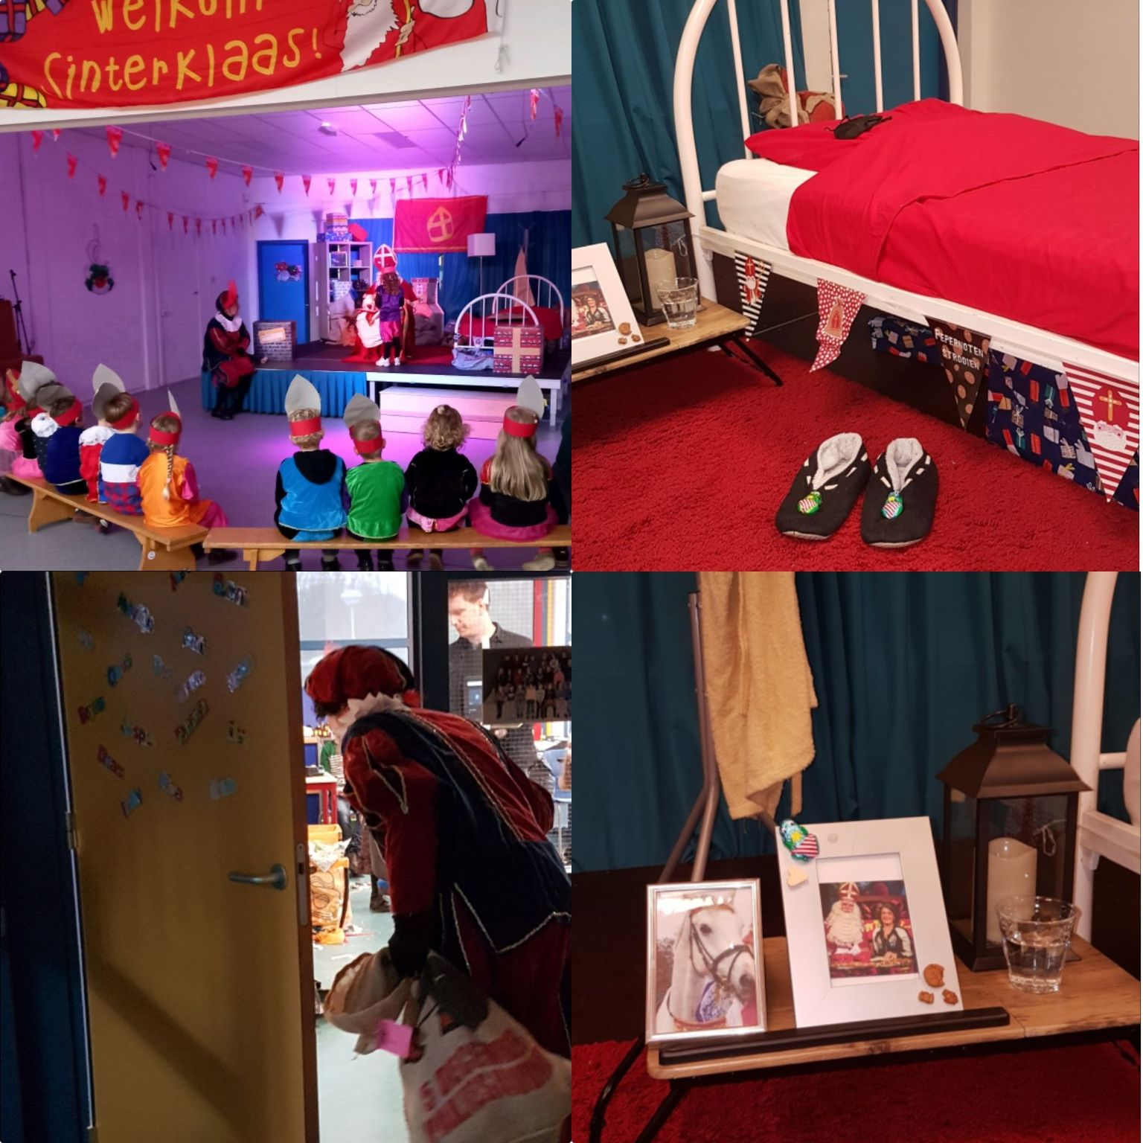
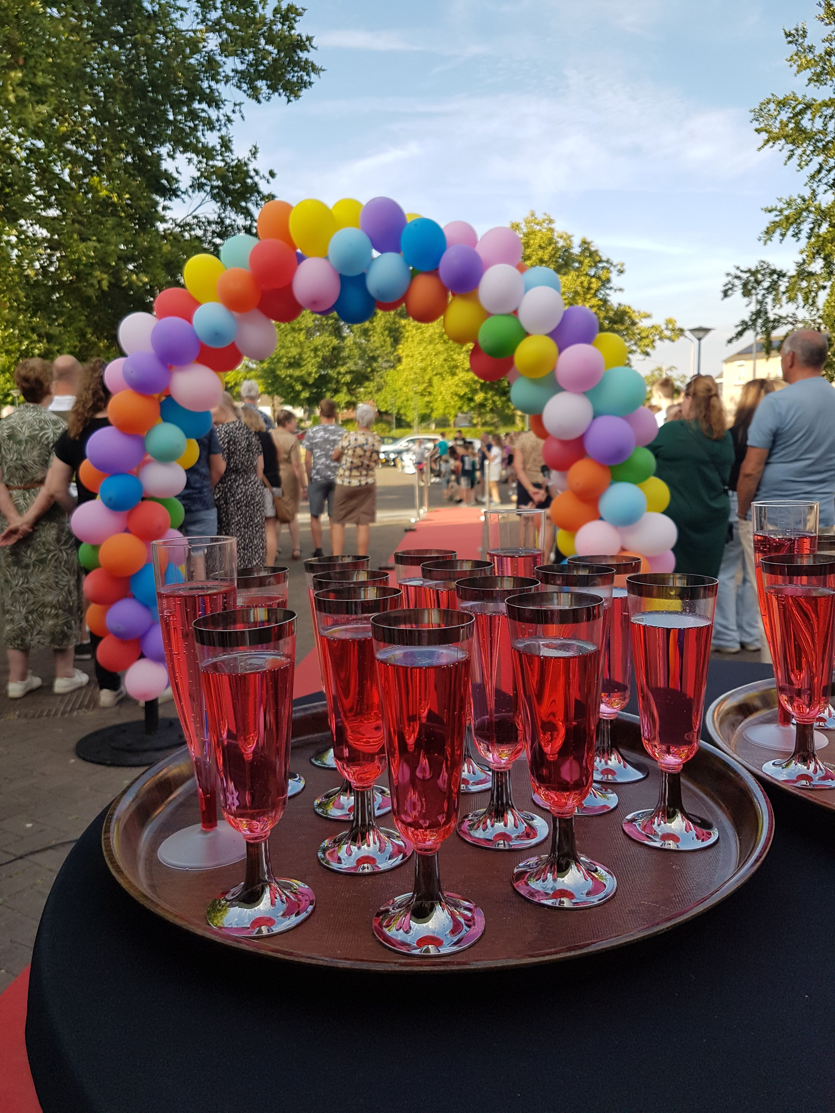
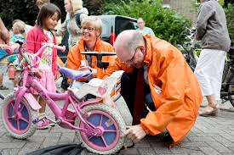
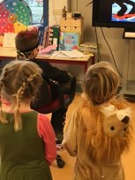
ACTIVITEITEN OUDERRAAD
Versieren van de school
Sinterklaas, kerst & carnaval
Controle fietsen van leerlingen/fiets examen afnemen
Organiseren afscheid groep 8
Organisatie carnavalsviering

Slide 5
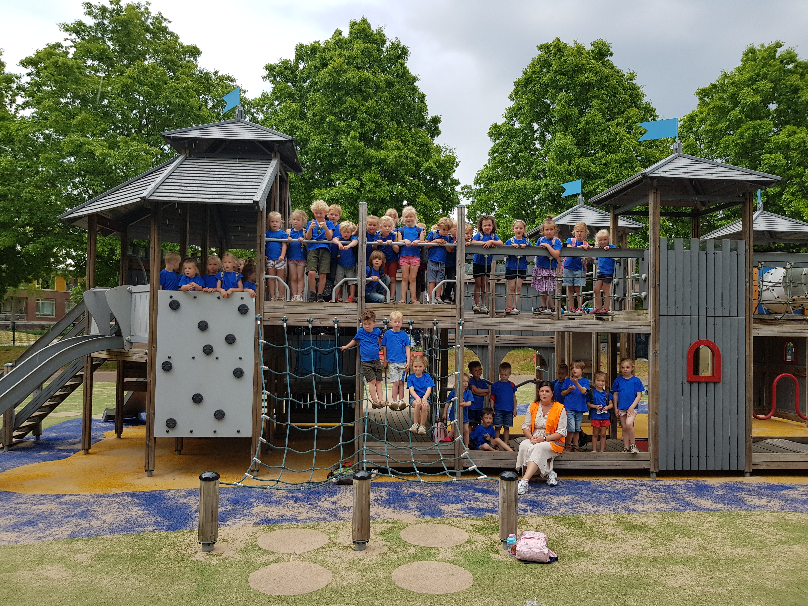
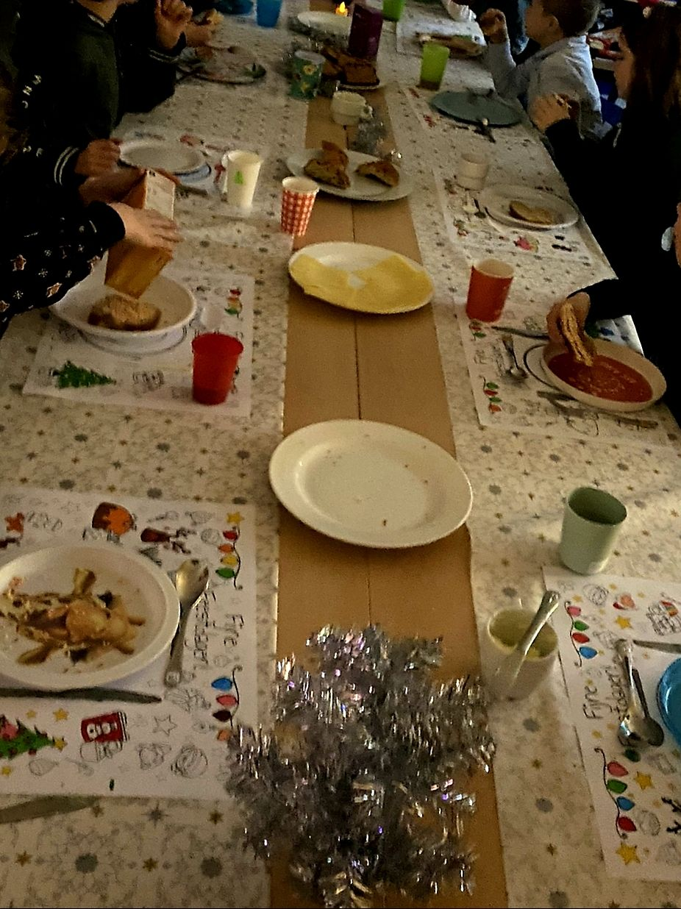
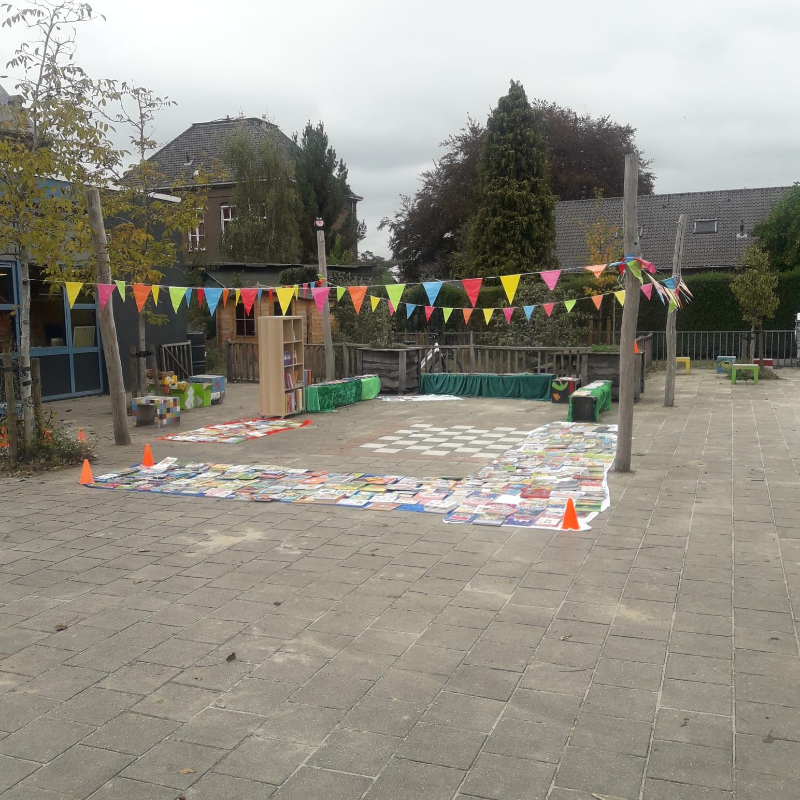
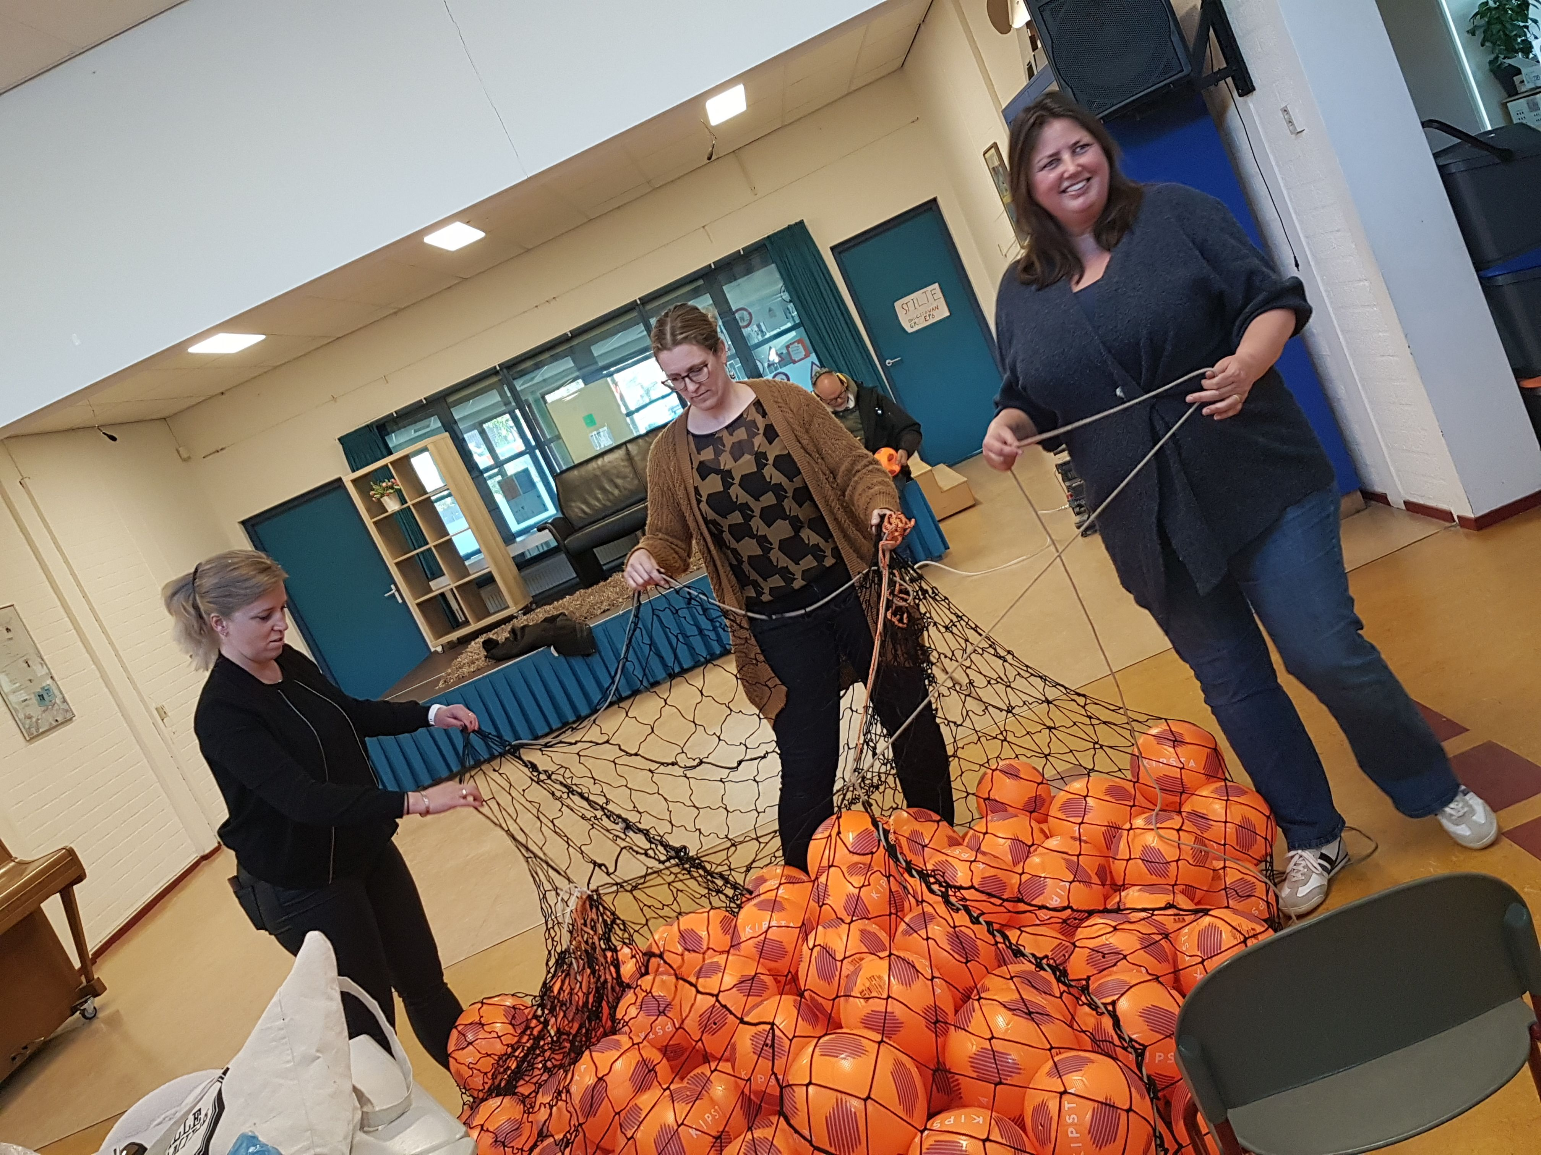
ACTIVITEITEN OUDERRAAD
Organiseren schoolreisjes
Organisatie kerstviering
Organisatie boekenmarkt
Organisatie Koningsspelen

Slide 6
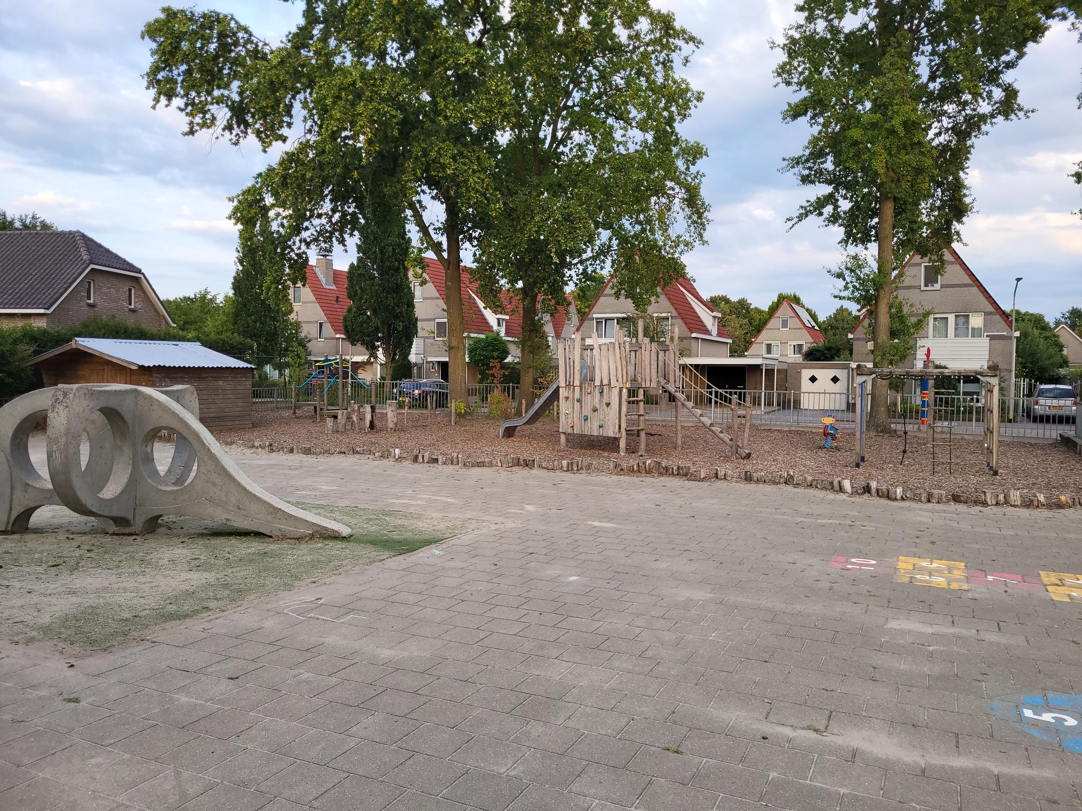
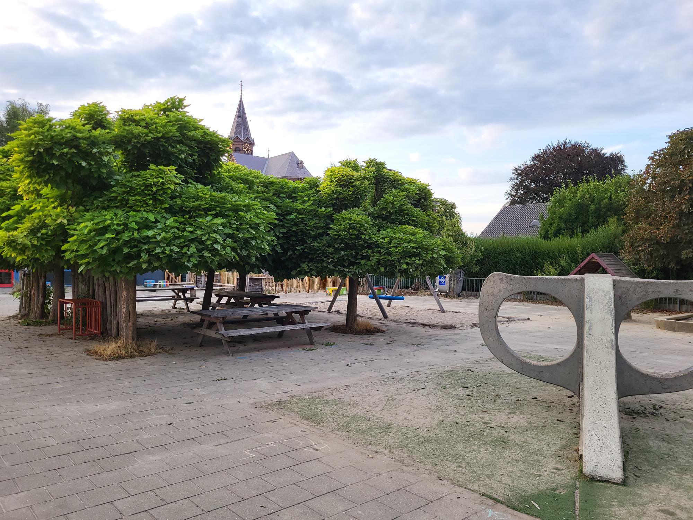
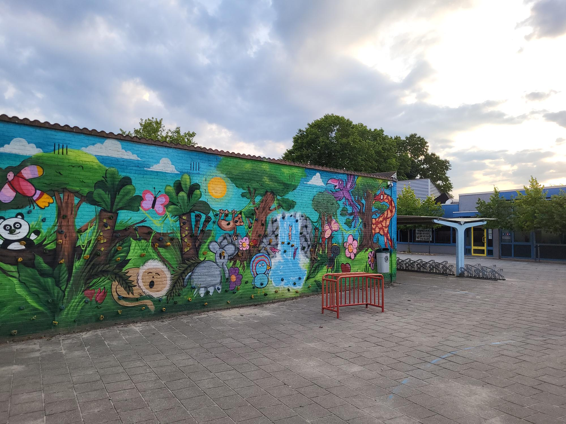
Coördinatie van
onderhoud & gezellig schoolplein

Slide 7
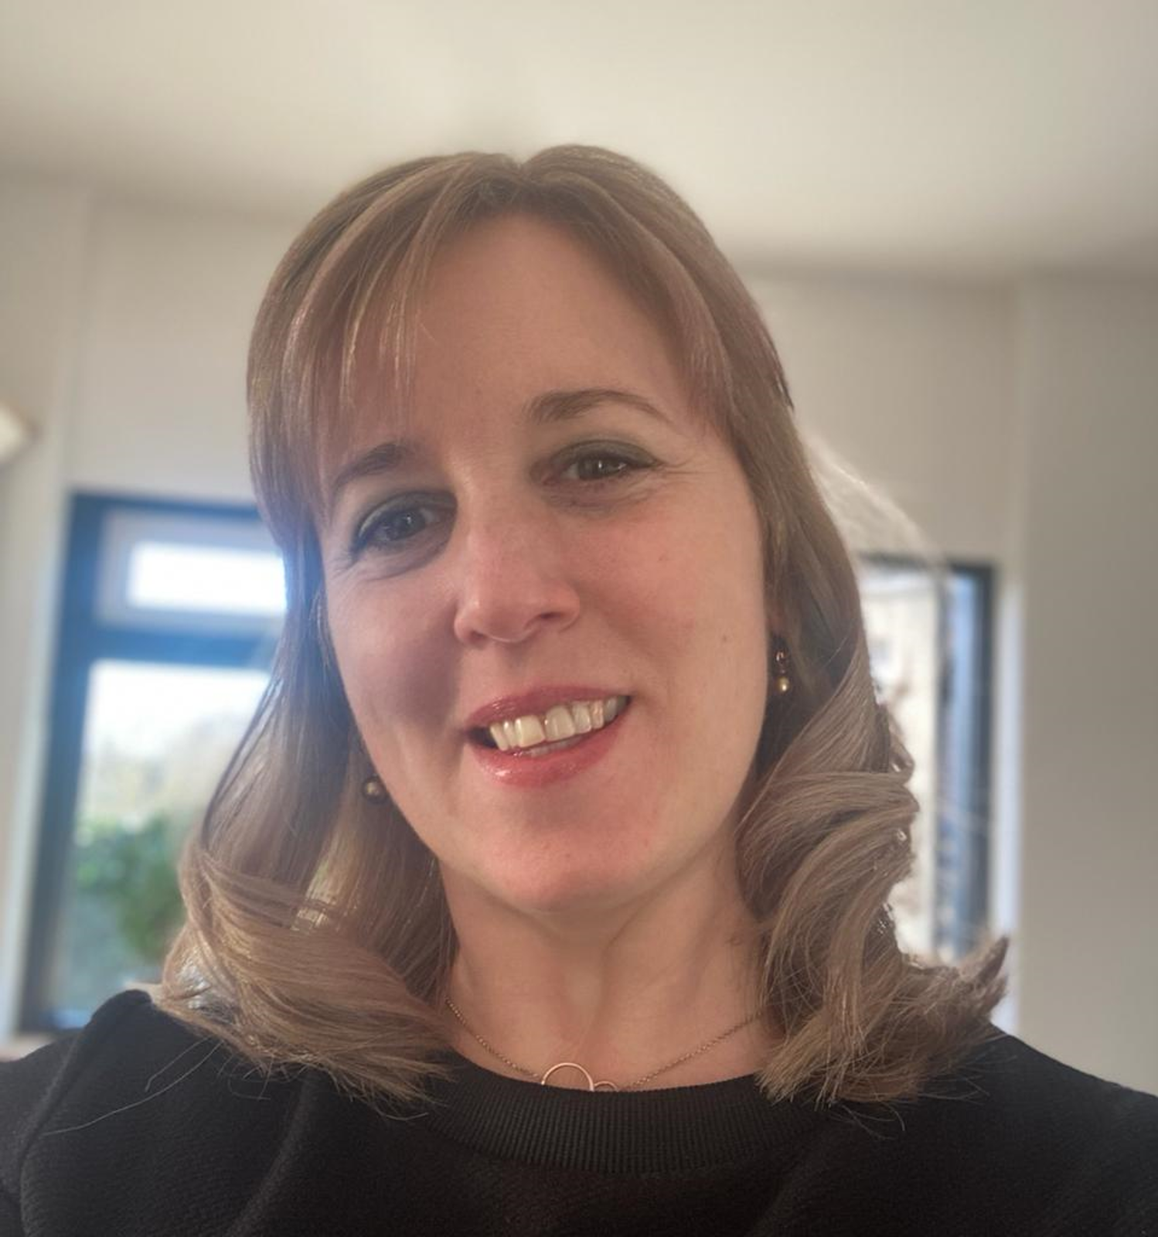
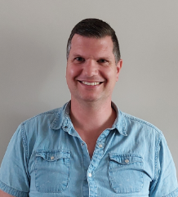
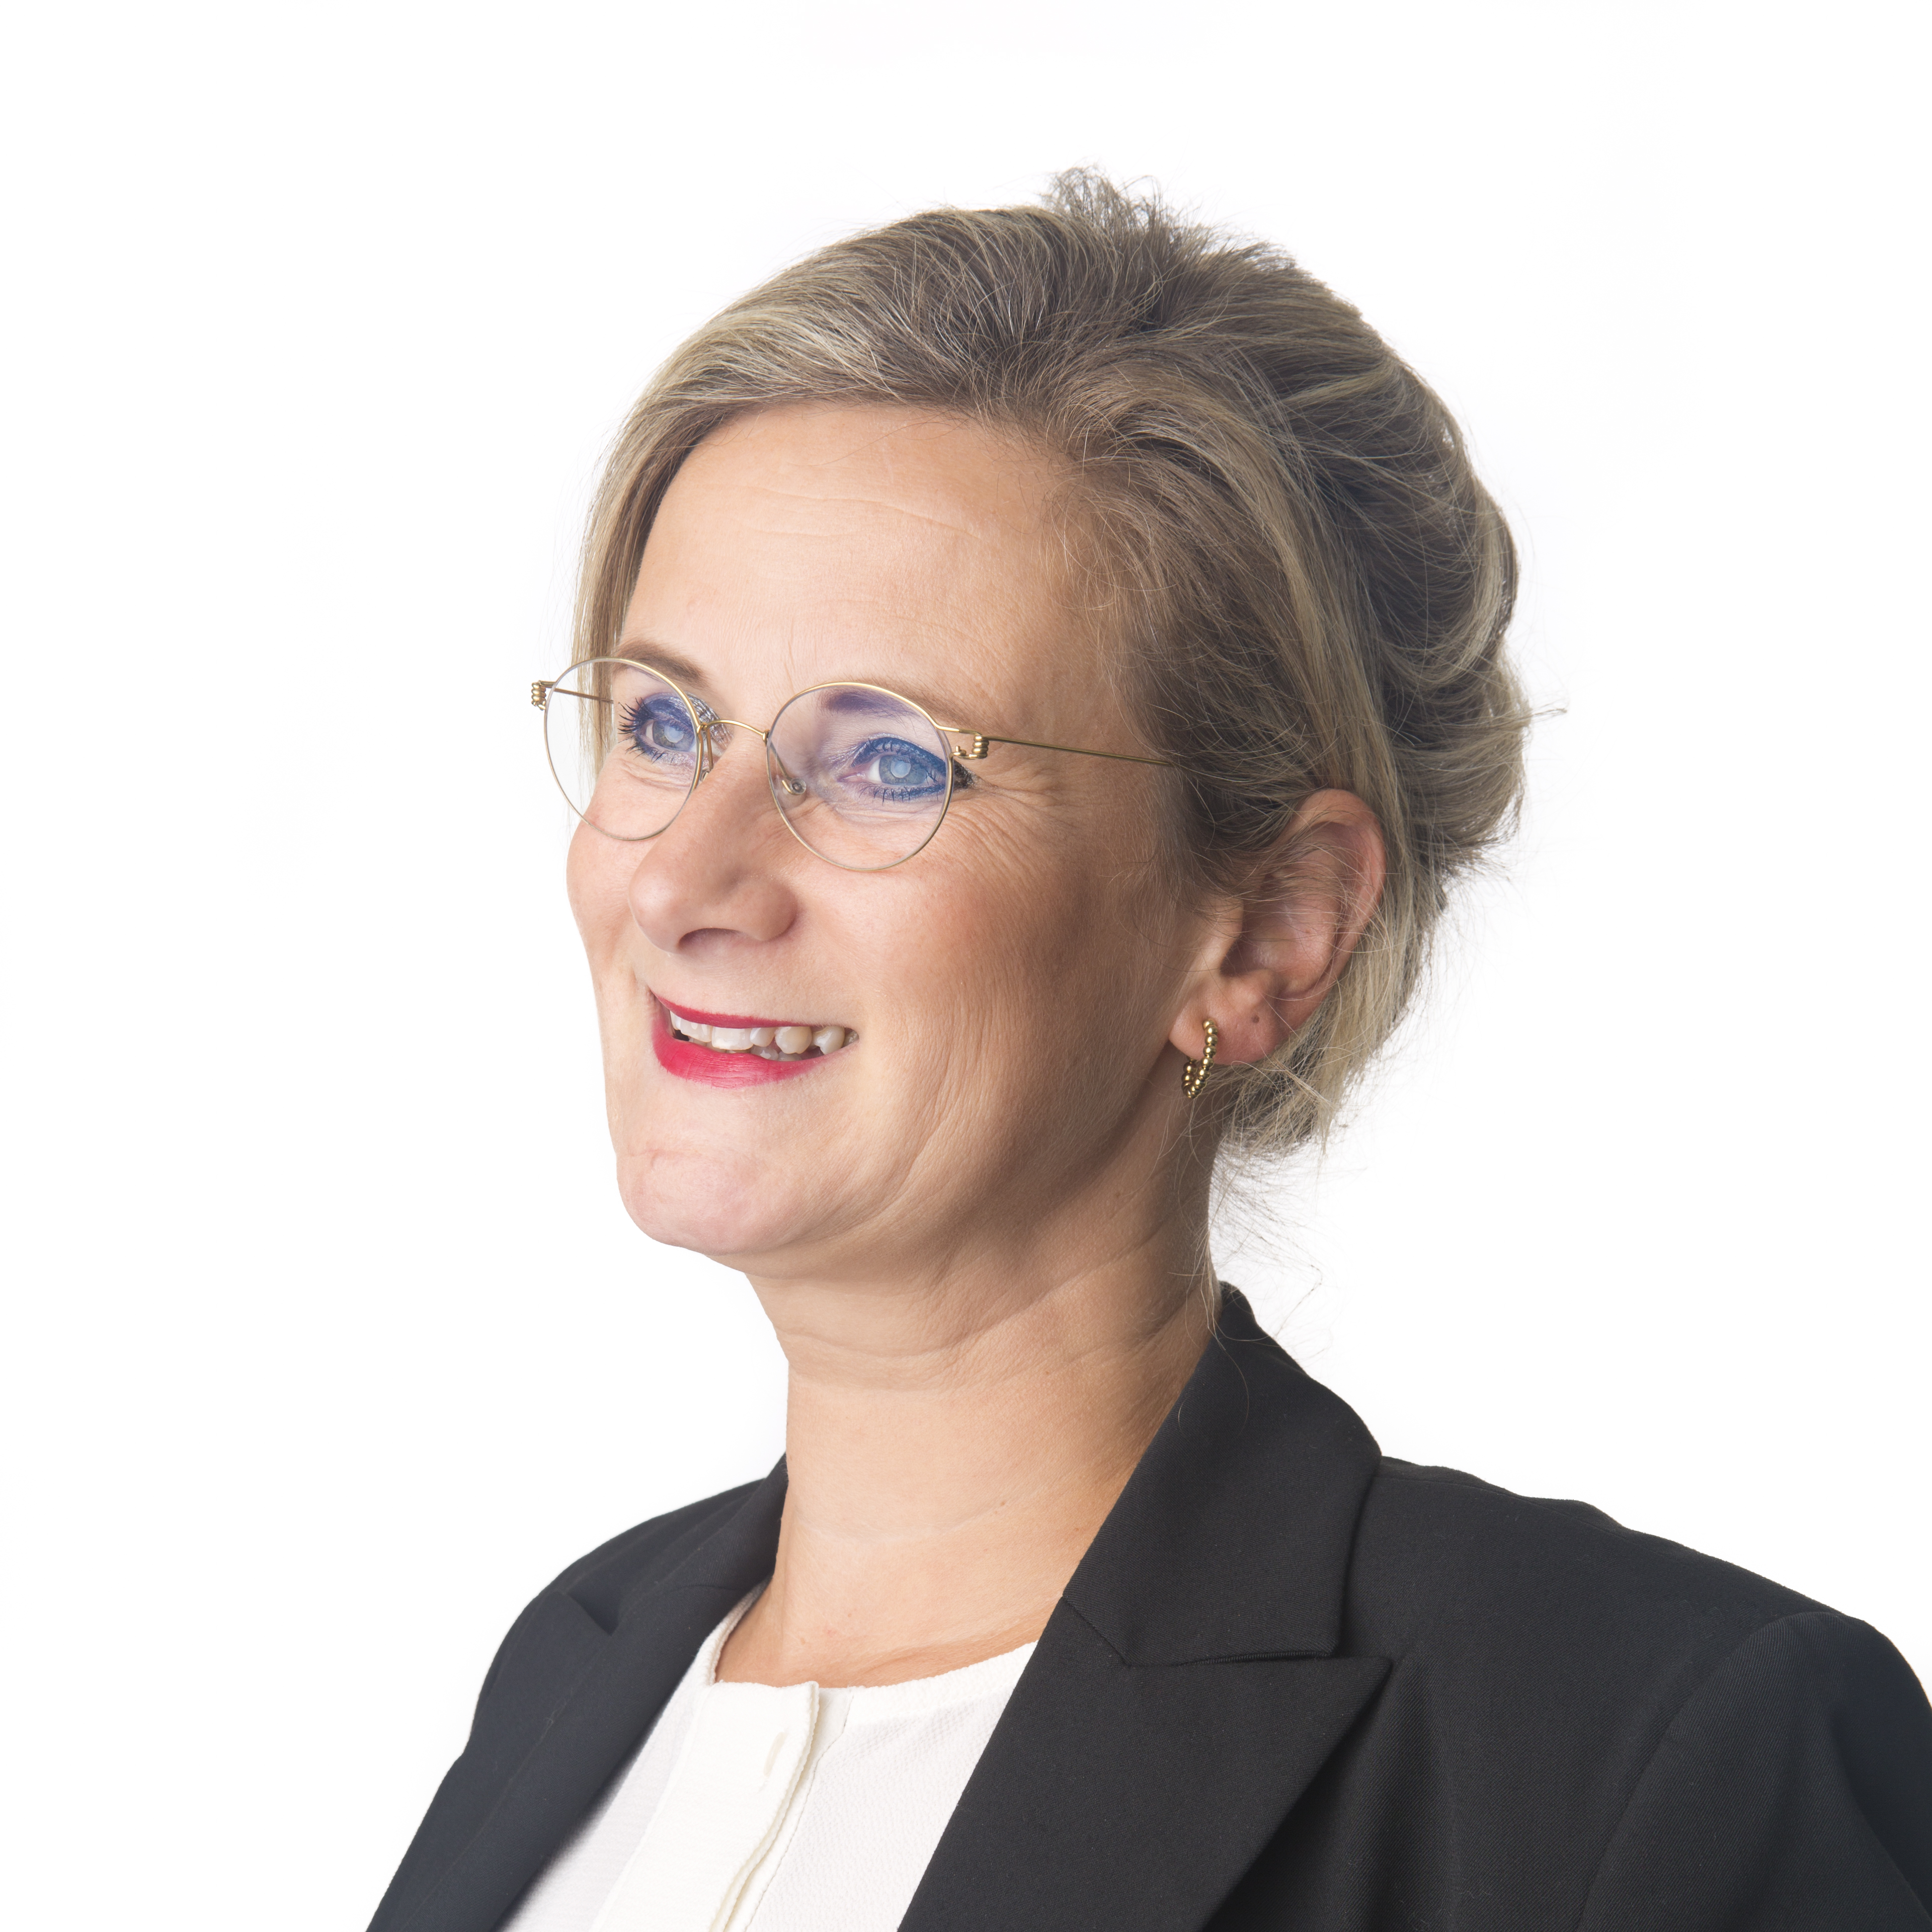
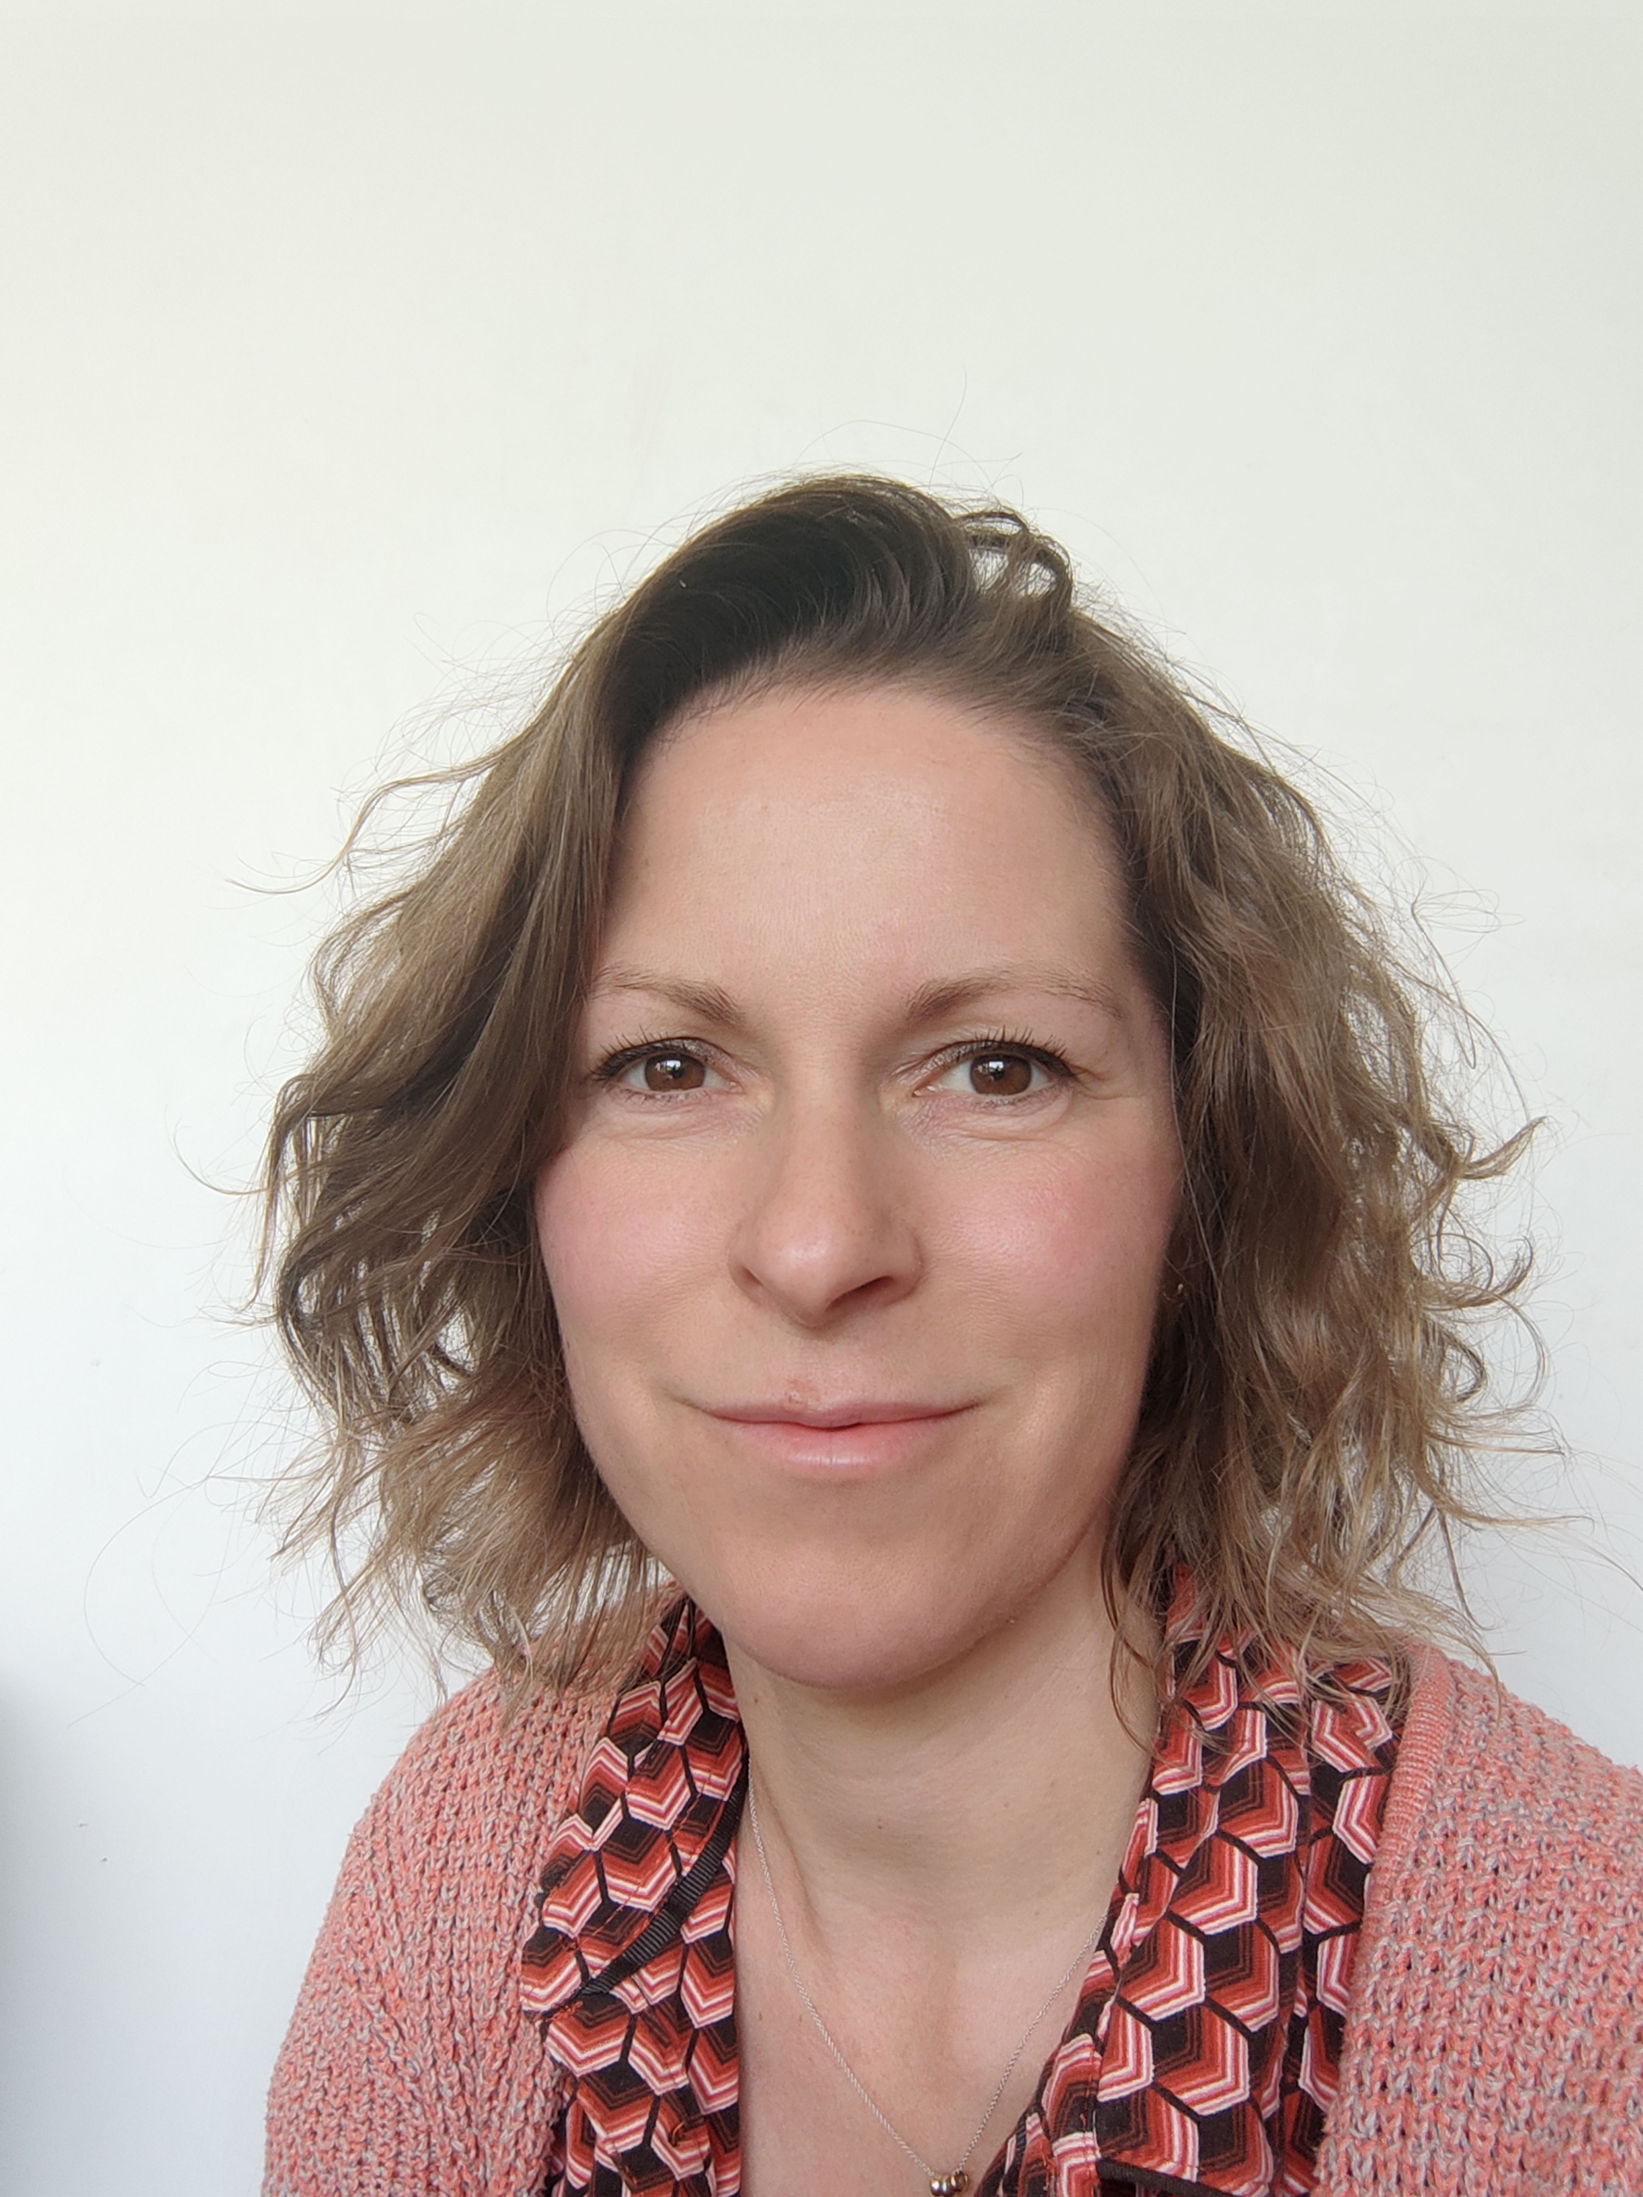
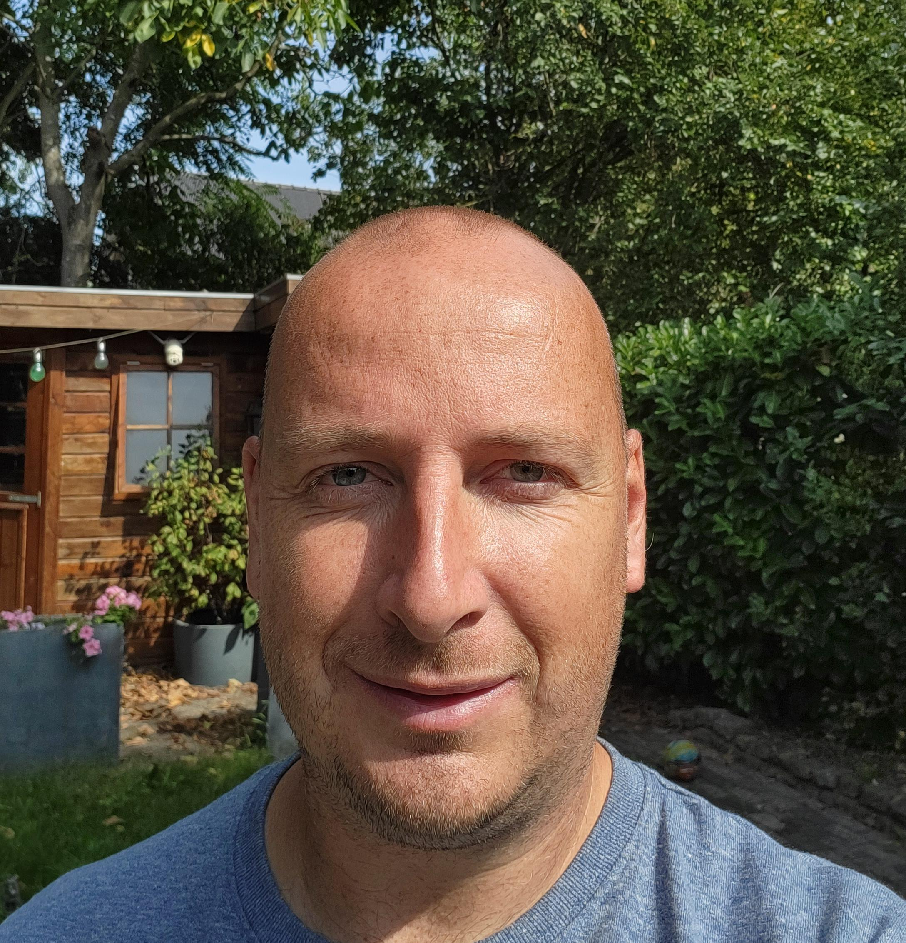

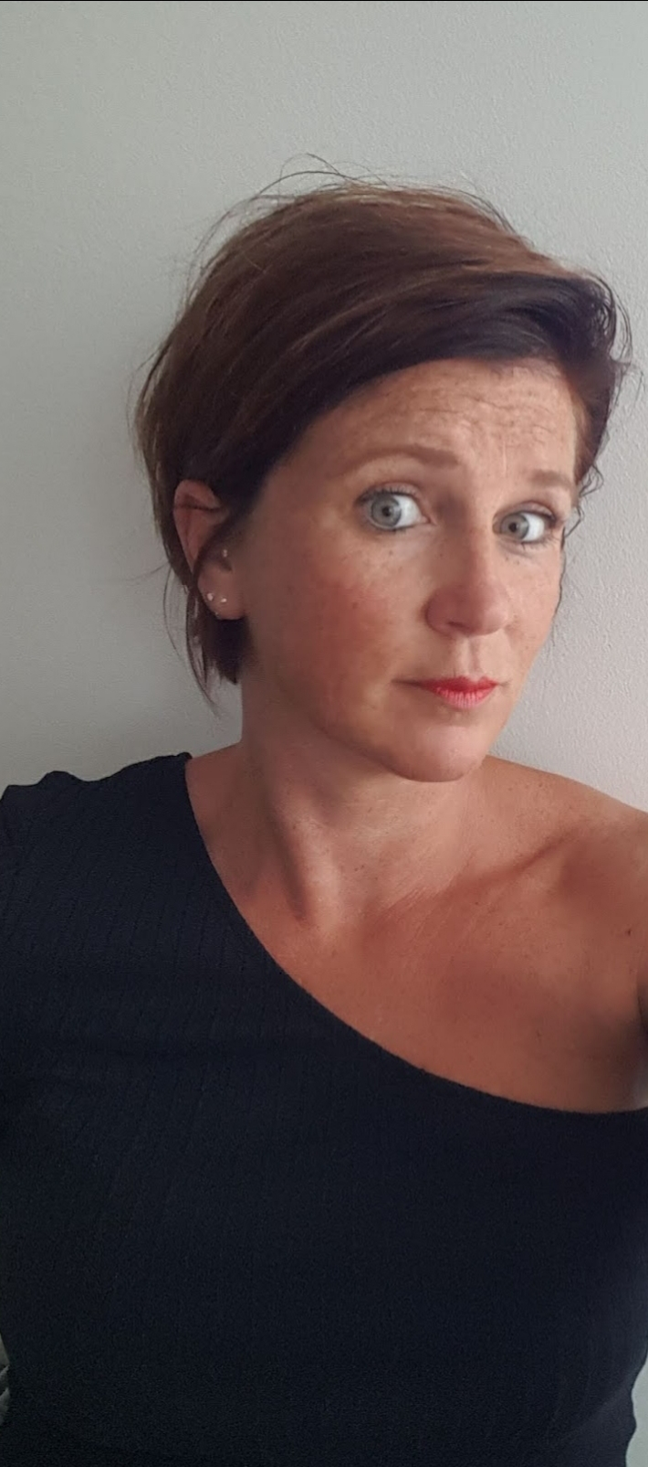

WIE IS DE OUDERRAAD DIT SCHOOLJAAR?
Marlieke Janssen, voorzitter
Menno Hopman, penningmeester
Hanneke Verhoeven, Secretaris
Lisette Mikkers, lid
Marc van Eenennaam, lid
Marion Taks, lid
Femke de Bruijn, lid
Staat jouw foto en naam straks hier??

Slide 8
Vanuit DE OUDERRAAD ZOEKEN WE dit schooljaar OUDERS !!
- ALS LID VAN DE OUDERRAAD: COORDINATIE & ORGANISATIE DIVERSE ACTIVITEITEN
- ALS HULPOUDER: - SPECIFIEKE HULP VOOR 1 OF MEERDERE ACTIVITEITEN, uitvraag via Parro
- versieren school voor sinterklaas/kerst
- opzetten podium carnaval of begeleiden carnavalsoptocht
- activiteiten verbetering & onderhoud schoolplein
- Als luizenmoeder
Weet je het nog niet? Schroom niet om later alsnog contact op te nemen met een van de or leden

Slide 9
WAAROM OR-lid
Vele handen maken licht werk
BLIJE GEZICHTJES van kinderen van wat jij georganiseerd hebt
CONTACTEN ANDERE OUDERS
BETROKKENHEID BIJ SCHOOL
HET VOELT GOED
BBQ met de OR einde seizoen
Je krijgt net even wat meer info over het reilen en zeilen op de school
Het kost niet heel veel van je tijd!

Slide 10
WAAROM HULPOUDER?
Vele handen maken licht werk
BLIJE GEZICHTJES
CONTACTEN ANDERE OUDERS
BETROKKENHEID BIJ SCHOOL
HET VOELT GOED
HET KOST maar een beetje TIJD

